Slide 1

Fractalis
Задача 8. Сервис для выявления компьютерных томографий органов грудной клетки без патологий

Slide 2

Оглавление
Команда «Fractalis»
Сервис
Слайды 3-5
Слайды 13-17
Постановка задачи и пайплайн
Будущее сервиса
Слайды 6-9
Слайд 18
Модель и эксперименты
Заключение
Слайды 10-12
Слайд 19

Slide 3
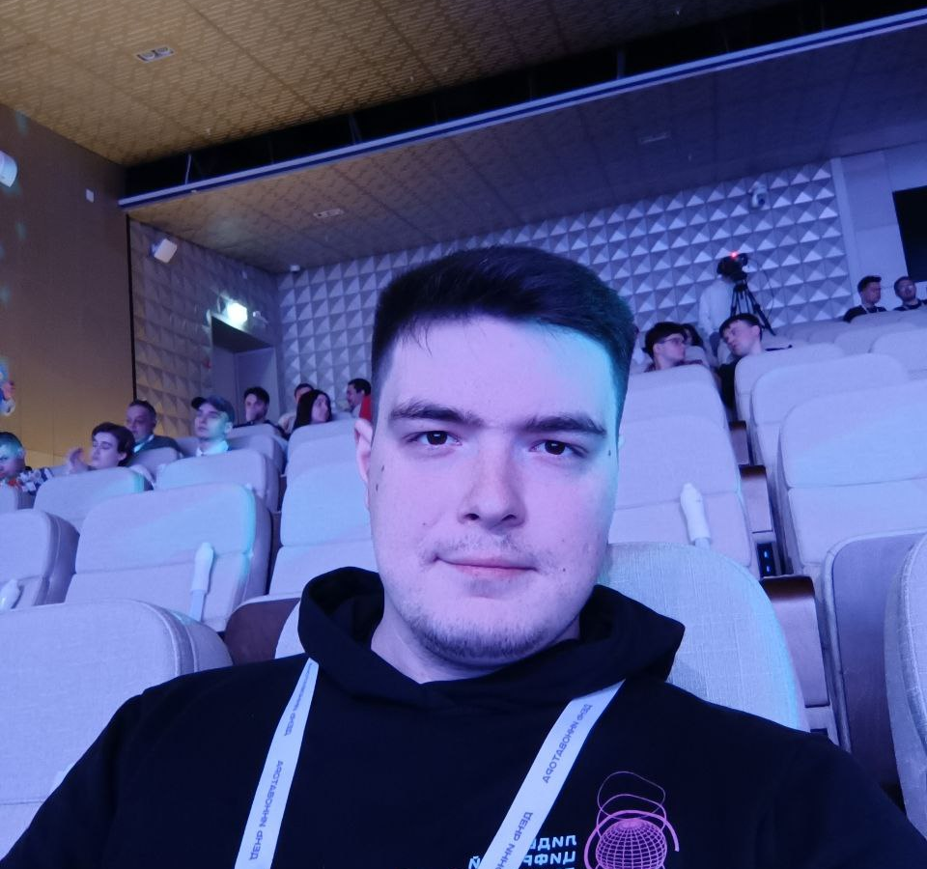

Команда «Fractalis»
О команде
Москва, Чебоксары
2 участников
Капитан – Даниил Шумаков
Наименование задачи:
Сервис для выявления компьютерных томографий органов грудной клетки без патологий
Дальнейшее развитие
Привлекая консорциум врачей-экспертов в анализе КТ-снимков для разметки изображений, возможно создать более точную модель, которая полностью автоматизирует распознавание и развитие патологий грудной клетки и других органов.
Описание решения:
Суть проекта – создать сервис для облегчения работы врачей и радиологов при анализе КТ-снимков грудной клетки за счёт определения, есть ли в данном исследовании патология или нет.
Модель – ViT различает снимки с патологиями и с помощью статистических методов выносится решение, здоровая ли грудная клетка.

Slide 4
Команда «Fractalis»
Даниил Шумаков
Александр Игнатьев
Data Scientist
@DanielShumakov
+7 906 387 9897
Backend Developer
@pavesso
+7 965 684 6461

Slide 5
Команда «Fractalis»
Краткая история команды:
Почему вы выбрали именно эту задачу из предложенных на хакатоне?
До основания команды в 2025 году участвовали и занимали места на хакатонах. В частности, 2 место на ЛЦТ-2023 с задачей от компании Самолет
Работа с медицинскими данными – неиссякаемый источник новых идей, которые помогут увеличить продолжительность жизни в масштабах человечества
С какими основными сложностями или вызовами
вы столкнулись и как их преодолели?
Самое сложное было найти хорошие данные в открытом доступе для обучения точной модели, ведь качественные данные плюс хорошая архитектура и грамотная оценка метрик – залог успеха построения модели!
А еще мы хотели сделать быстро и идеально!

Slide 6
Постановка задачи и специфика задачи
Создать сервис, отличающий нормальную грудную клетку от грудной клетки с патологиями
Простая загрузка zip-файлов с исследованиями и получение быстрого точного результата в виде таблицы, содержащей нужную для врача информацию для поиска патологий в исследовании
Специфика задачи в том, что false negative дороже, чем false positive - страшнее, если патология не была обнаружена, чем что она обнаружена ошибочно

Slide 7
Пайплайн
Формирование вывода
Загрузка Zip-файла
Обработка моделью
Один или N zip-файлов загружаются в сервис
Модель обрабатывает полученные эмбединги и делает предикты
Создается отчет в виде .xlsx-файла
1
2
3
4
5
Создание изображений
Агрегация предиктов
Из dicom-файлов создаются изображения и их эмбеддинги
Предикты агрегируются для расчета вероятностей и определения класса исследования

Slide 8
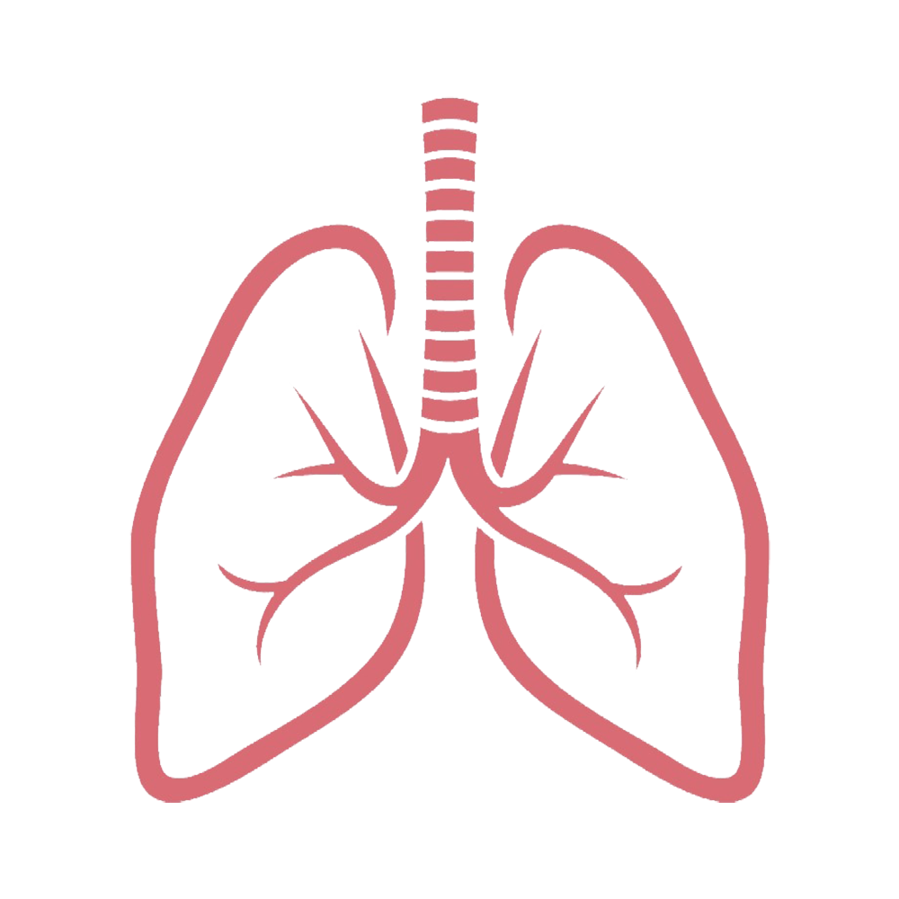
Работа с данным
Исследования более 44 различных патологий органов грудной клетки
Снимки сохранены в 3 разных контрастах: мягкотканном, костном и легочном с соответствующими значениями WW и WL
Функции для сохранения только тех снимков, которые содержат патологии при работе с датасетом с патологиями
62433 снимка без патологий и 122786 снимков с патологиями после аугментации по контрасту

Slide 9
Патологии
Опухоли средостения
Эмфизема
Метастазы в легких
Инфильтративный туберкулез
Ребро Люшко
Рак легких (4 вида)
Аспергиллёз
Очаговый туберкулёз
Сотовое легкое
Фиброзно-кавернозный туберкулез
Лимфома средостения
Аневризма аорты
Фиброма
Диссеминированный туберкулез
Туберкулема
Саркоидоз
Бронхоэктатическая болезнь
Пневмоцистная пневмония
Тератома средостения
Гидроторакс
Пневмоторакс
Тимома
Тератома средостения
Травмы грудной клетки
Аномалии грудной клетки
Последствия хирургии
Плеврит
Covid-19
Патологии эпикарда
Лимфаденопатия
Остеопороз
Легочные инфильтраты
Патологии легочного ствола
Перелом рёбер
Фиброателектаз
Опухоли легких
Остеохондрома
Узелки в легких
Гамартома
Болезни сердца

Slide 10
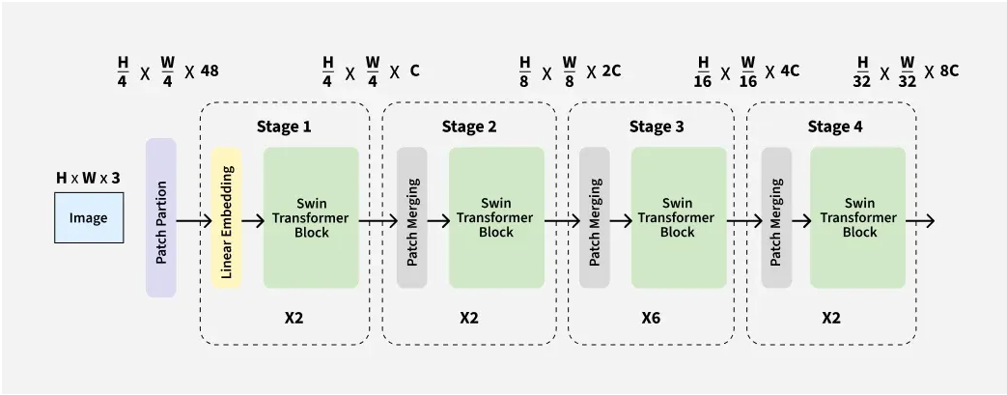
Модель
Fine-tuned SWIN Base Transformer
Размер патча 4х4 с окном для self-attention 7x7
ROC_AUC score 0.995
F1 score 0.999
Метрики подсчитаны на основе теста на 36000+ изображений с соотношением классов 32-68
Байесовская вероятность и 95% доверительный интервал для определения вероятностей

Slide 11
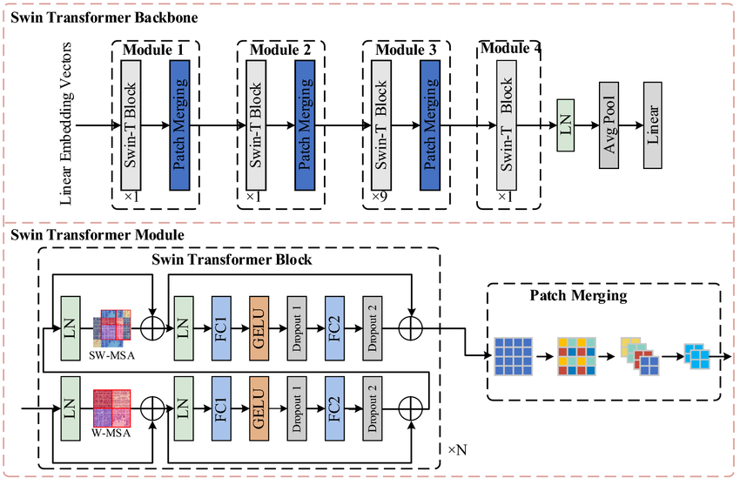
Эксперименты
SWIN-transformer лучше, чем сети, основанные на CNN улавливает «похожие» геометрии объектов
Специфика задачи подразумевает, в том числе, классификацию изображений с небольшим участком патологий, что CNN делают намного хуже
Однозначно был сделан выбор в сторону Visual Transformer, недостатки которого решены в SWIN-transformer за счёт локального внимания внутри окон и shifter window, обеспечивающего обмен информацией между соседними окнами, что позволяет лучше улавливать пропорции и геометрию наблюдений, позволяя делать более «близкую» аналитику к реальным процессам анализа снимков КТ

Slide 12
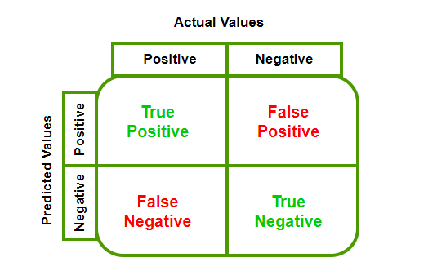
Эксперименты
Единственная аугментация, которая использовалась для датасета – создание изображений в 3 ранее упомянутых контрастах, поскольку разные патологии видны при разном наборе значений WW WL
Самый успешный эксперимент оказался при соотношении классов 32 на 68, с большим смещением в сторону снимков с патологиями – это имеет смысл ввиду того, что FN более «дорогая» ошибка, чем FP для данной задачи
Самый неудачный эксперимент получился при обучении модели с равным распределением классов
При том, что F1 и ROC_AUC с доверительным интервалом 95% у всех обученных моделей были 0.999 и 0.995, на данных, которые не участвовали в обучении лучше всего показала себя модель самого успешного эксперимента

Slide 13
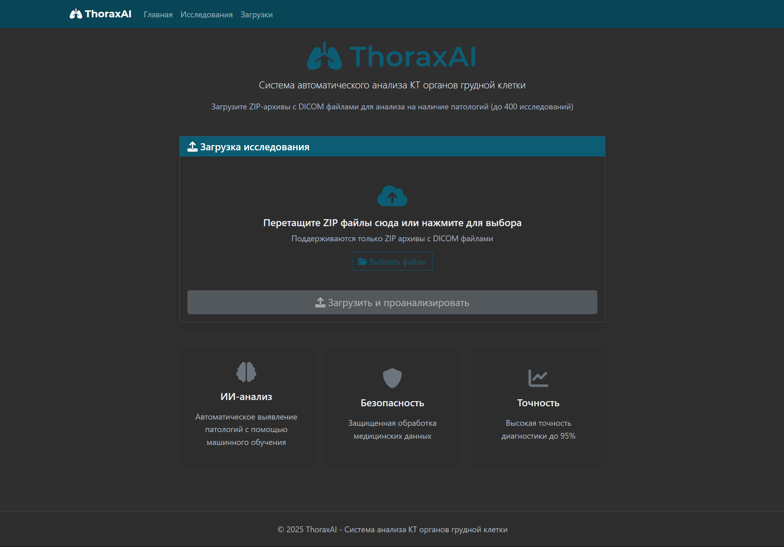
Сервис
Загрузка zip-архивов с исследованиями поодиночке или в большом количестве
Преобразование dicom-файлов в нужную для модели форму
Обработка моделью со скоростью 66 изображений/сек
Агрегация вероятностей предиктов и решение в виде байесовской вероятности с решением, если патология распознана хотя бы на 12% изображений в исследовании – такой показатель определен за счёт высокой точности модели и необходим для минимизации FP и FN

Slide 14


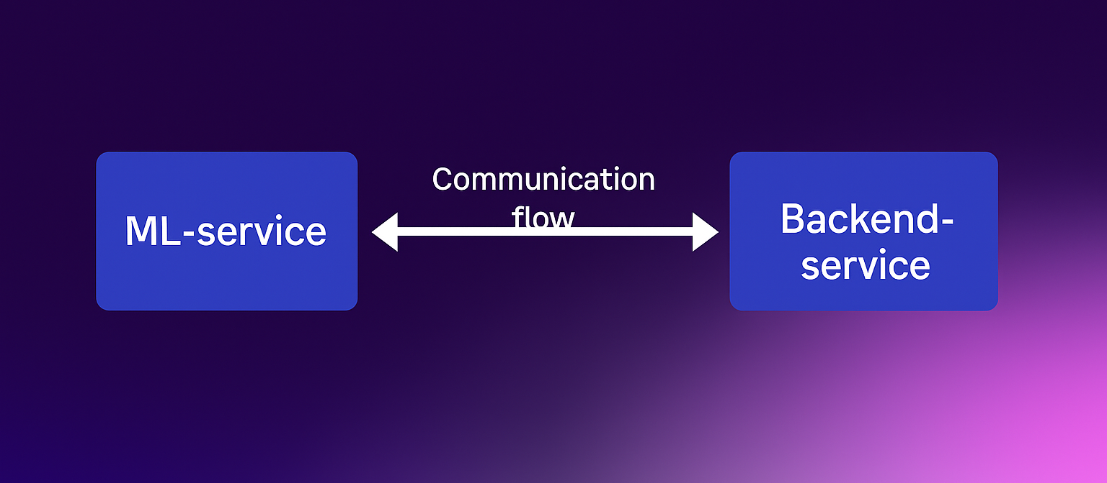

Backend
Реализована микросервисная архитектура в виде ML-service и Backend-service
Простота масштабирования и поддержки
Модель работает как независимый сервис, что позволяет изолировать вычислительные нагрузки и гибко обновлять алгоритмы.
PostgreSQL используется в качестве основной базы данных для хранения и обработки информации

Slide 15
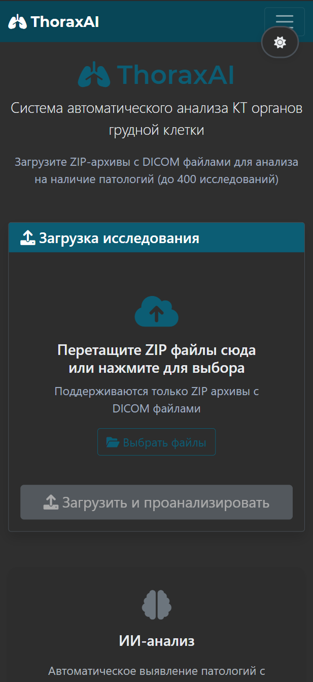

Уникальность решения
Возможность загружать сразу N zip-архивов с отдельным окном исследования по каждому из них
Загрузка архива изображений, на которых была определена патология после обработки исследования
Легкая быстрая модель для анализа снимков
Простой интерфейс и низкий порог входа для пользователя
Мобильность в использовании – возможность загрузки zip-файлов со смартфона

Slide 16
Мобильная версия
Загружайте в пути
Не использует ресурсы смартфона
Возможность загрузки zip-архивов со смартфона
Все архивы будут обработаны на сервере
Быстрый результат
Синхронизация с десктопом
Просмотр снимков с патологиями после обработки исследования
Просмотр снимков с патологиями после обработки исследования с другого устройства

Slide 17
Аналогичные подходы
Классификация всех возможных типов патологий, определяемых на КТ ОКГ
ИИ-сервис «Третье Мнение»
Отличие нашего подхода в том, что мы создали сервис с более низким порогом входа и большей простотой в пользовании, который исключительно выполняет задачу на классификацию грудных клеток «с патологией» и «нормальных»

Slide 18
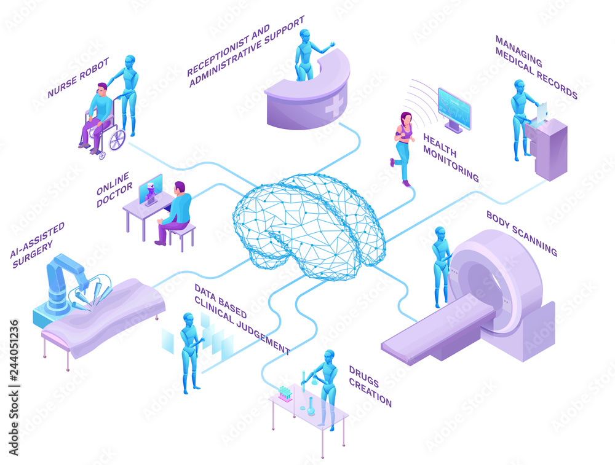
Будущее сервиса
Расширение задачи через разработку модели для обнаружения патологий, используя класс задач Object detection
Собрать консорциум врачей для разметки данных с масками для точечного определения патологий
Улучшение работы сервиса через подключение RabbitMQ для фоновых задач
Разработка функционала, упрощающего работу врачей и радиологов

Slide 19

Заключение
Модель превзошла ожидания по точности и метрикам
Высокая скорость обработки исследований
Нам удалось сделать сервис таким, каким мы его хотели видеть
Расширение функционала сервиса и удобство для пользователя – наши ценности и цели

Slide 20


Спасибо за внимание!

